Slide 1
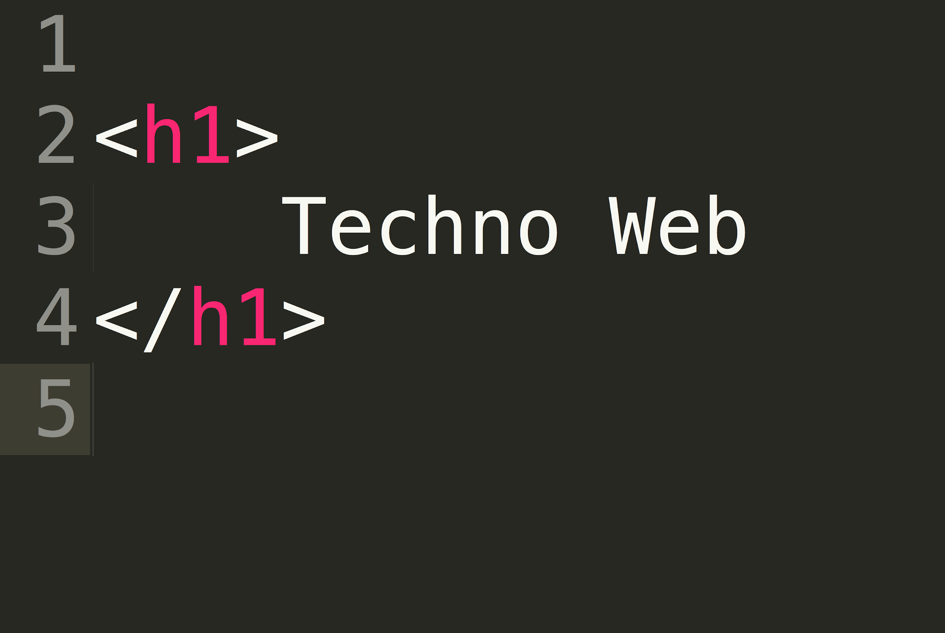


Slide 2

Youssef Mekouar
Doctorant en informatique
Ingénieur en informatique
Spécialité WEB IA
Notes:
Qui on est
ce qu’on fait la
Introduction de nous 3 (Fabien)
Qui?
On sors de Polytech
On a fait IHM
On est en poste dans la région
On fait du Web
Quoi ? = Ce qu’on fait là ?
On est là pour vous faire un projet qui nous aurait plu à votre place
On vous a préparé un sujet et on sera là pour vous soutenir et vous débloquer

Slide 3





Vous n'avez pas les bases
2
Notes:
Présentation générale d’Angular: c’est un framework …

Slide 4
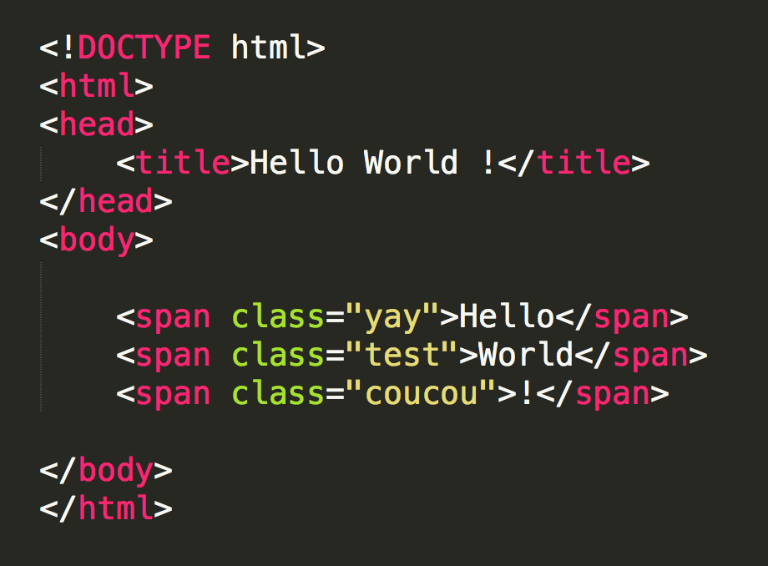
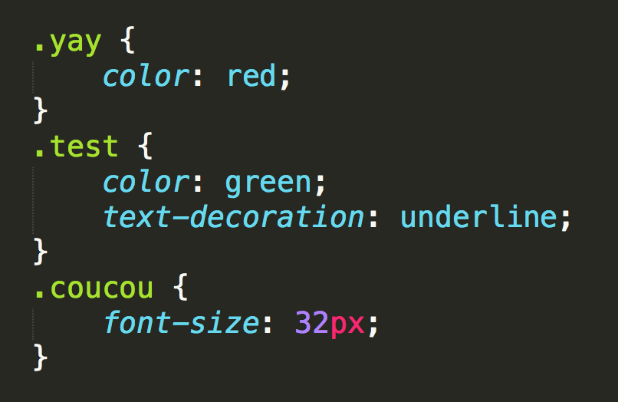

+
=
Tous les tags html
https://www.w3schools.com/tags/default.asp
Toutes les propriétés CSS
https://www.w3schools.com/cssref/default.asp

Slide 5
Javascript ?
Faire bouger, apparaitre ou disparaitre des éléments de la page (un titre, un menu, un paragraphe, une image…).
Mettre à jour des éléments de la page sans recharger la page (changer le texte, recalculer un nombre, etc).
Demander au serveur un nouveau bout de page et l’insérer dans la page en cours, sans la recharger.
Attendre que l’utilisateur fasse quelque chose (cliquer, taper au clavier, bouger la souris…) et réagir (faire une des opérations ci-dessus suite à cette action).
Source : http://sametmax.com/quest-ce-que-javascript-et-a-quoi-ca-sert/

Slide 6
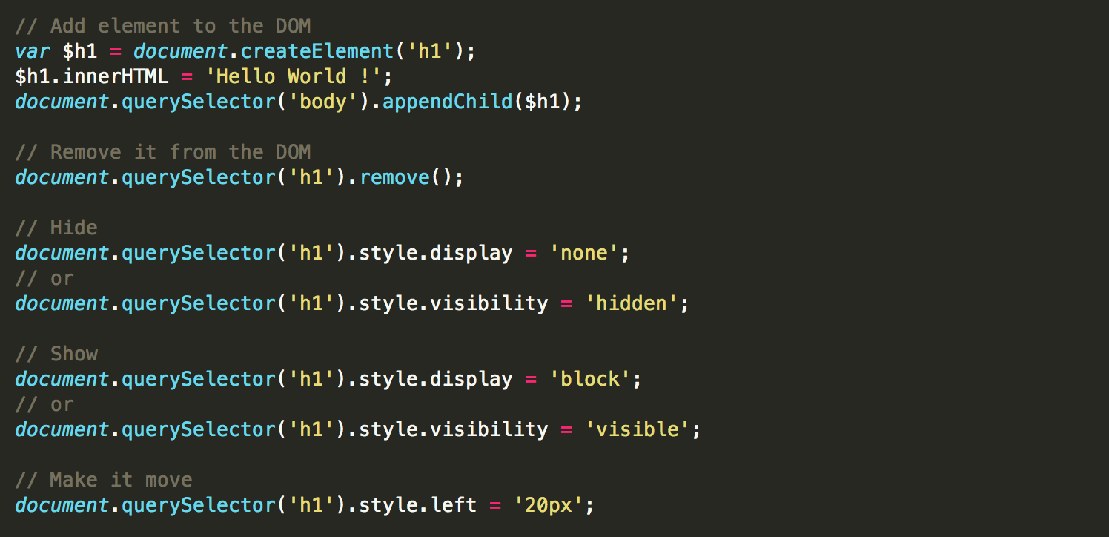
Faire bouger, apparaitre ou disparaitre des éléments de la page (un titre, un menu, un paragraphe, une image…).

Slide 7
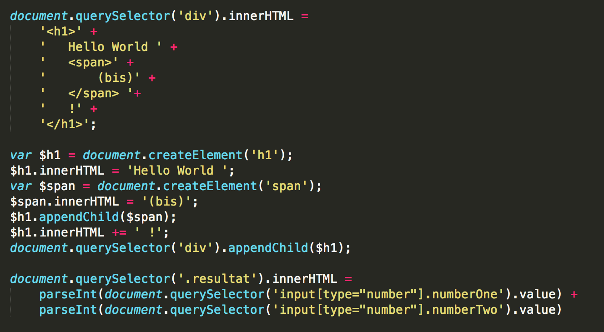
Mettre à jour des éléments de la page sans recharger la page (changer le texte, recalculer un nombre, etc).
Notes:
document.querySelector('div').innerHTML =
'<h1>' +
' Hello World ' +
' <span>' +
' (bis)' +
' </span> '+
' !' +
'</h1>';
var $h1 = document.createElement('h1');
$h1.innerHTML = 'Hello World ';
var $span = document.createElement('span');
$span.innerHTML = '(bis)';
$h1.appendChild($span);
$h1.innerHTML += ' !';
document.querySelector('div').appendChild($h1);
document.querySelector('.resultat').innerHTML =
parseInt(document.querySelector('input[type="number"].numberOne').value) +
parseInt(document.querySelector('input[type="number"].numberTwo').value)

Slide 8
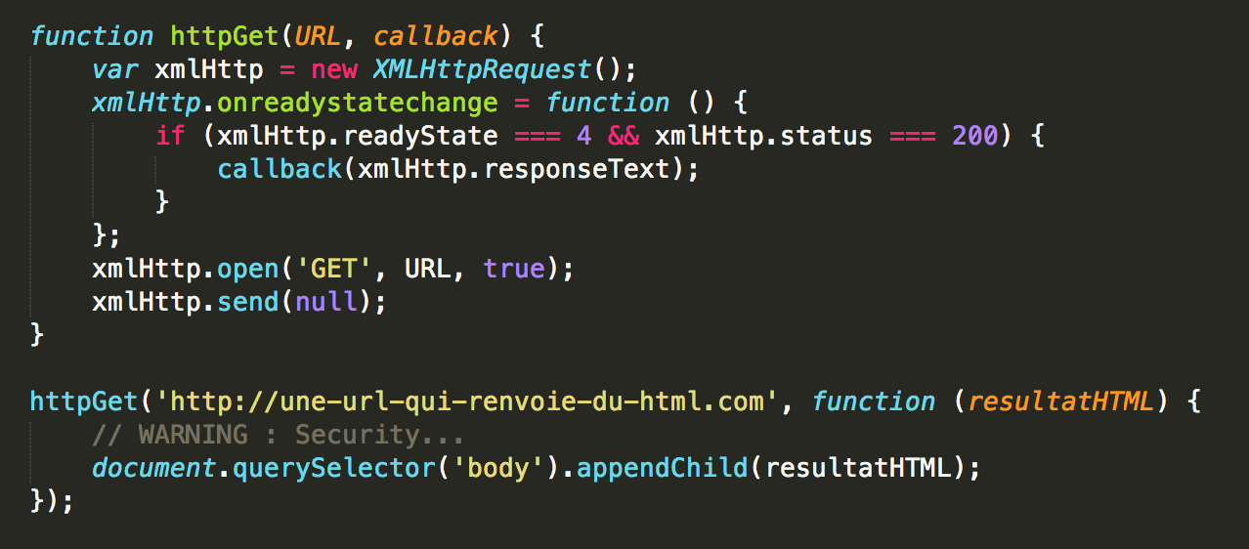
Demander au serveur un nouveau bout de page et l’insérer dans la page en cours, sans la recharger.
Notes:
function httpGet(URL, callback) {
var xmlHttp = new XMLHttpRequest();
xmlHttp.onreadystatechange = function () {
if (xmlHttp.readyState === 4 && xmlHttp.status === 200) {
callback(xmlHttp.responseText);
}
};
xmlHttp.open('GET', URL, true);
xmlHttp.send(null);
}
httpGet('http://une-url-qui-renvoie-du-html.com', function (resultatHTML) {
// WARNING : Security...
document.querySelector('body').appendChild(resultatHTML);
});

Slide 9
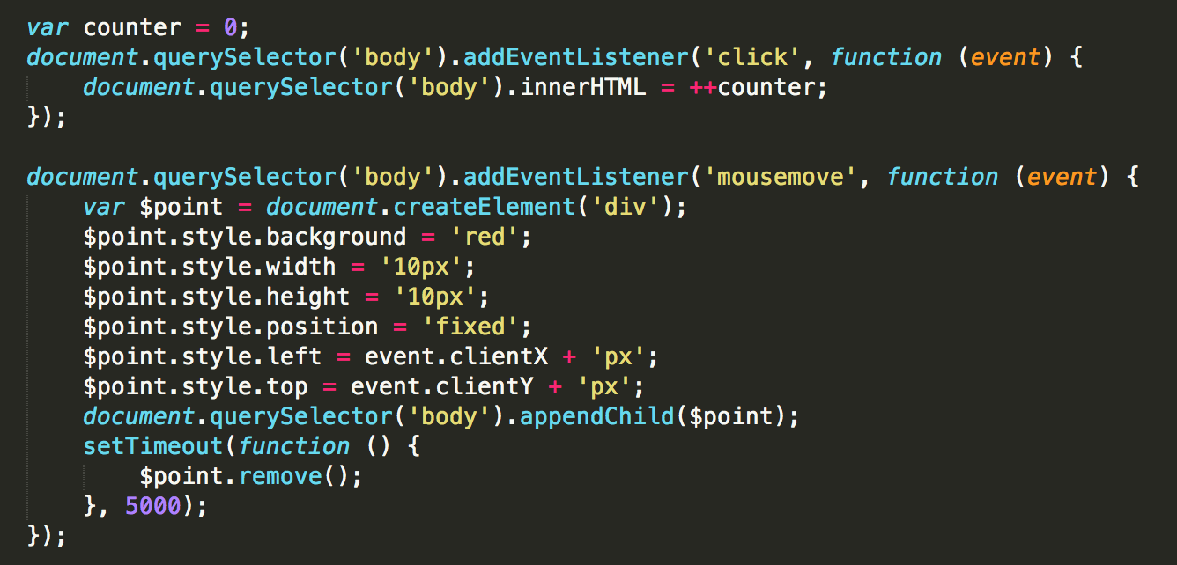
Attendre que l’utilisateur fasse quelque chose (cliquer, taper au clavier, bouger la souris…) et réagir (faire une des opérations ci-dessus suite à cette action).
Notes:
var counter = 0;
document.querySelector('body').addEventListener('click', function (event) {
document.querySelector('body').innerHTML = ++counter;
});
document.querySelector('body').addEventListener('mousemove', function (event) {
var $point = document.createElement('div');
$point.style.background = 'red';
$point.style.width = '10px';
$point.style.height = '10px';
$point.style.position = 'fixed';
$point.style.left = event.clientX + 'px';
$point.style.top = event.clientY + 'px';
document.querySelector('body').appendChild($point);
setTimeout(function () {
$point.remove();
}, 5000);
});

Slide 10
Lien utiles
Js cours:
https://openclassrooms.com/courses/dynamisez-vos-sites-web-avec-javascript
Un youtuber vraiment compétent :
https://www.grafikart.fr/formations/debuter-javascript
La doc de Mozilla :
https://developer.mozilla.org/en-US/docs/Learn/JavaScript/First_steps

Slide 11
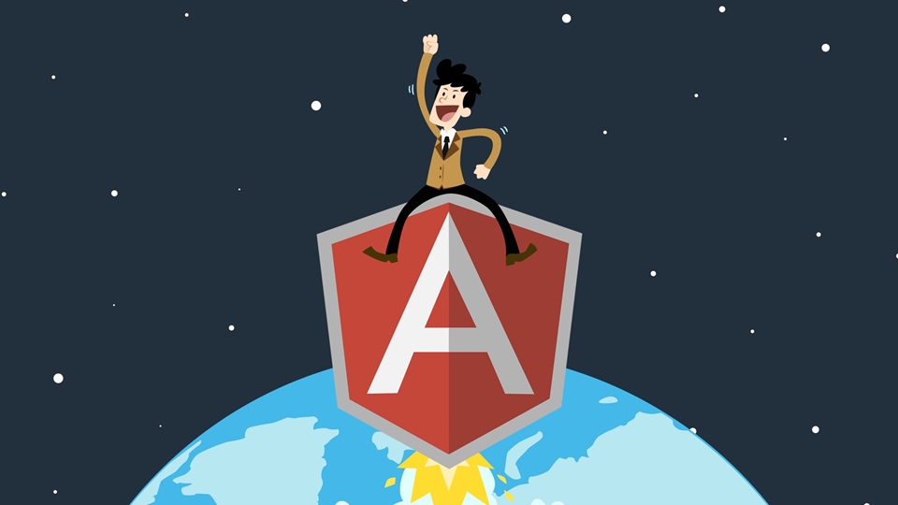
Frameworks
2
Notes:
à quoi ça sert ? Pourquoi c’est pertinent ? Marché du travail...
Javascript est vite apparu comme incontournable dans le milieu du Web au vue de ce qu’il permet de faire côté frontend notamment. Par contre, avec Javascript ça devient très vite le bazar. Donc on a très vite eu besoin de mettre de l’ordre dans tout cela et d’organiser. On s’est mis à utiliser des frameworks.
Là où une bibliothèque offre un set de fonctions que l’on peut appeler, un framework définit l'ensemble du design de l'application.
Un framework est là pour vous simplifier la vie, clarifier le code et structurer l’ensemble. Il aide à développer, gérer des projets de grande ampleur mais aussi à maintenir efficacement.
Vous pouvez utiliser Javascript tel quel avec juste quelques librairies pour des petits projets étudiants. Mais du point de vue d’une entreprise qui doit délivrer des webapps de grande ampleur avec des projets sur des années qui coûtent des millions, on utilise un framework pour structurer tout ce code et assurer la maintenance.

Slide 12
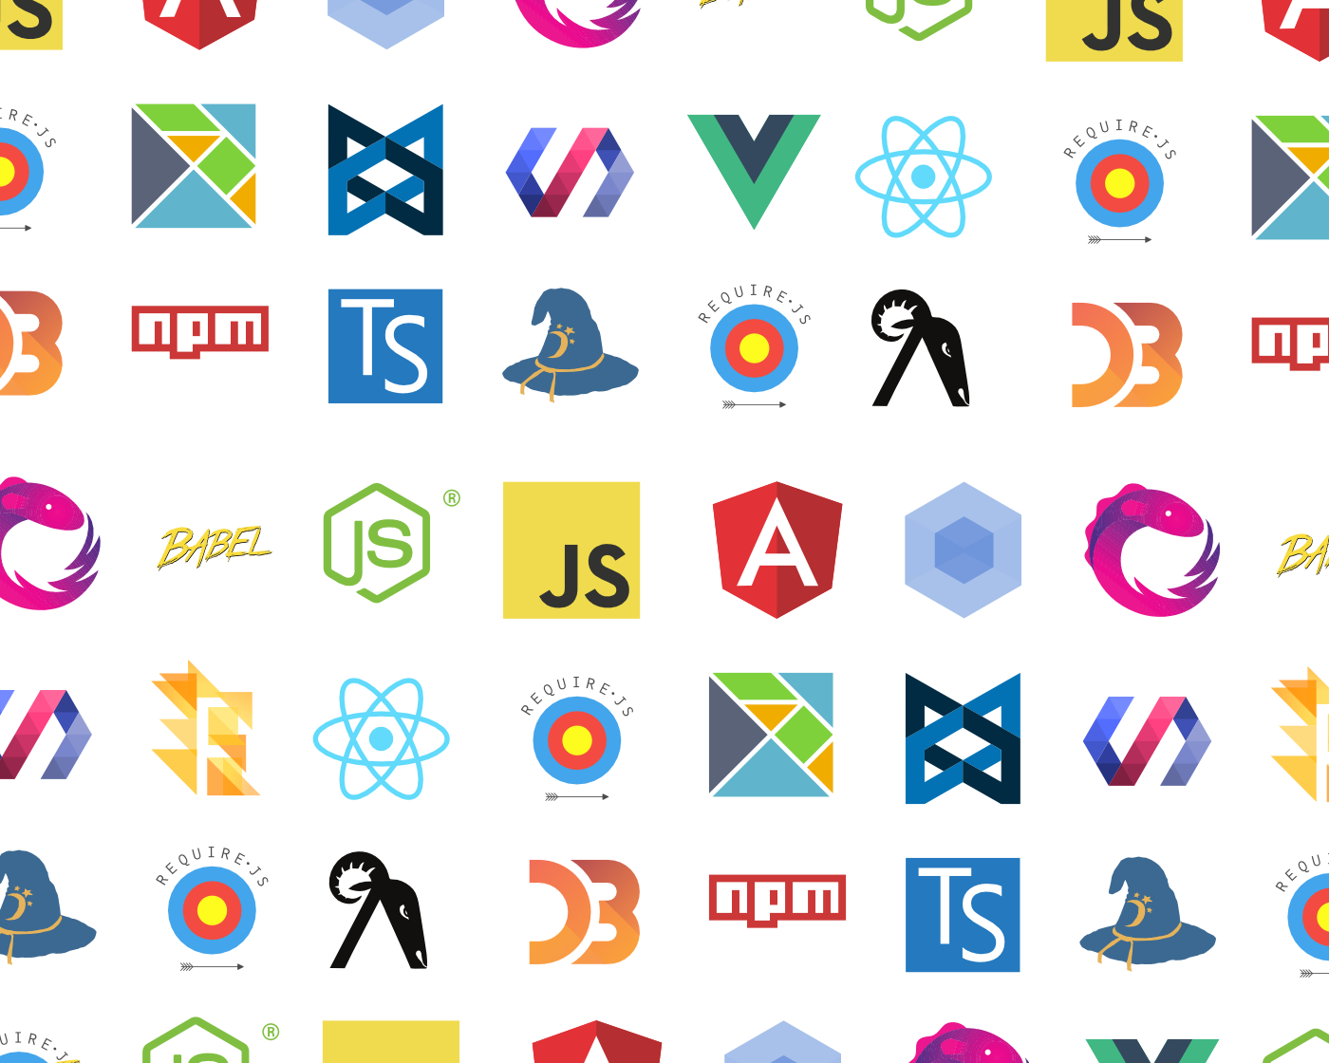
Notes:
ALL THE FRAMEWORKS
Ces dernières années on a connu une course folle vers le framework Javascript. Tous les jours un nouveau framework était créée pour combler telle ou telle fonctionnalité manquante et il y a des effets de mode sur ces frameworks. Il faut faire preuve de pragmatisme lors de votre choix de techno et de framework.
Un framework a pour valeur ce que l’industrie lui donne car son utilisation et sa communauté vaut plus que sa performance.

Slide 13
ANGULAR
2
Notes:
Présentation générale d’Angular: c’est un framework javascript frontend .
Le fonctionnement d’angular est basé sur la notion de composants. Tout est composant

Slide 14

Notes:
On va parler des web components, c’est un nouveau standard

Slide 15
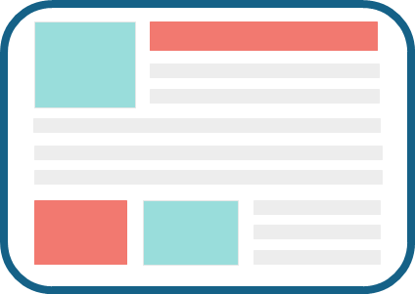
Approche modulaire
Comment découper
cette page ?
SUJET ET
OBJECTIFS
Notes:
A new modular approach for web development: Web Component
Si on ne réutilise pas ça devient vite complex et non maintenable.

Slide 16


Approche modulaire
+
+
=
Notes:
Introduction
L’objectif de ce projet est de vous familiariser avec les technologies modernes de développement d’un site web tout en ayant une démarche agile en développant une webapp en Angular.

Slide 17
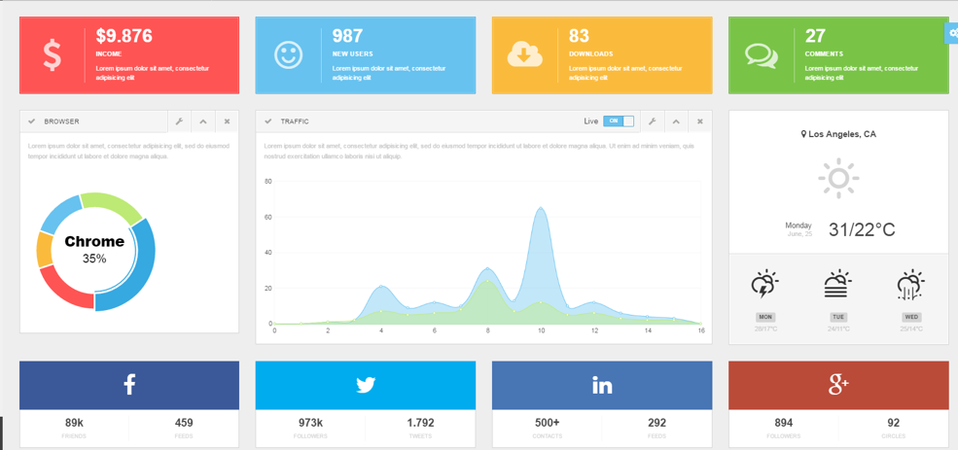
Approche modulaire
Et en vrai,
on fait comment?
Notes:
Introduction
L’objectif de ce projet est de vous familiariser avec les technologies modernes de développement d’un site web tout en ayant une démarche agile en développant une webapp en Angular.

Slide 18
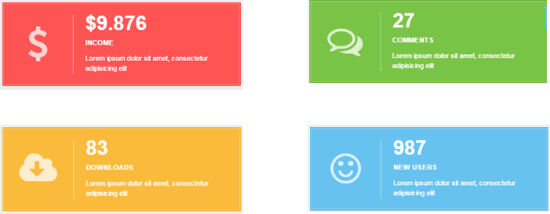
Approche modulaire
Notes:
Introduction
L’objectif de ce projet est de vous familiariser avec les technologies modernes de développement d’un site web tout en ayant une démarche agile en développant une webapp en Angular.

Slide 19
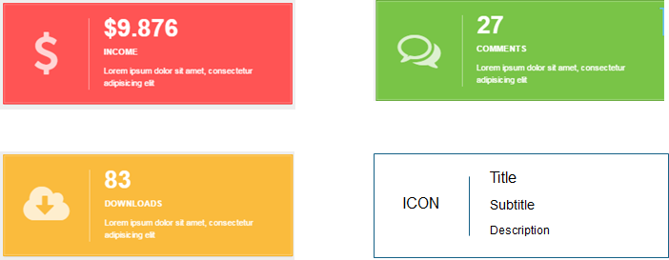
Approche modulaire
Notes:
Introduction
L’objectif de ce projet est de vous familiariser avec les technologies modernes de développement d’un site web tout en ayant une démarche agile en développant une webapp en Angular.
Web component :imports, custom elements , shadow DOM,
importer un fichier HTML comme on le fait pour les CSS et les fichiers JavaScript.
<link rel="import" href="import.html">
Les Custom Elements est simplement une spécification qui permet de définir de nouveaux éléments HTML.
Le shadow DOM permet de masquer la complexité interne d’un élément en les masquant par défaut dans le DOM.

Slide 20

1

Slide 21
ANGULAR
2
Notes:
Angular est un framework JavaScript qui nous permet de développer des applications web "efficaces et sophistiquées",

Slide 22
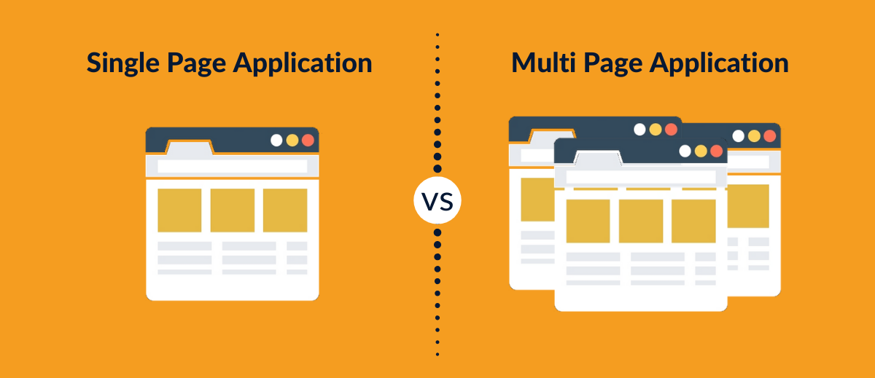
Notes:
Il permet notamment de créer ce qu'on appelle des Single Page Applications (ou SPA) :
c’est des applications entières qui tournent dans une seule page HTML grâce au JavaScript.

Slide 23
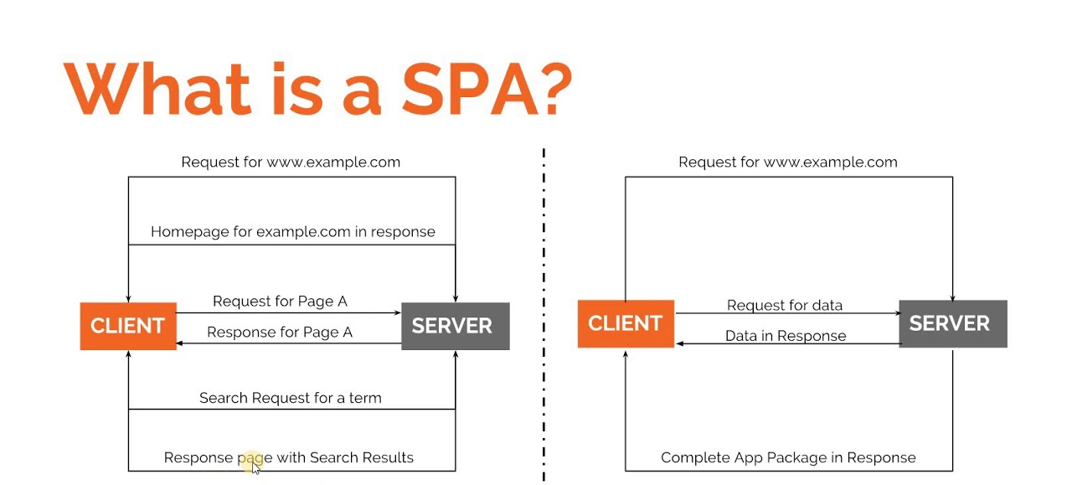
Notes:
Plus précisément :
Une application monopage ou SPA est une implémentation d'application web qui ne charge qu'un seul document web, puis met à jour le contenu du corps de ce document via des API JavaScript telles que XMLHttpRequest et Fetch lorsqu'un contenu différent doit être affiché.
➔ Cela permet donc aux utilisateurs d'utiliser des sites web sans charger de nouvelles pages entières à partir du serveur,
➔ Ce qui peut entraîner des gains de performances et une expérience plus dynamique

Slide 24
Notes:
Le fonctionnement d’angular est basé sur la notion de composants. Tout est composant

Slide 25
Approche modulaire
Comment découper
cette page ?
SUJET ET
OBJECTIFS
Notes:
Il n'y a pas de règle d'or dans le découpage d'une application en components :
on essaie d'équilibrer entre ne pas avoir un trop grand nombre de components,
et avoir quand même des components simples et pas trop gros.
Si on ne réutilise pas ça devient vite complex et non maintenable.

Slide 26
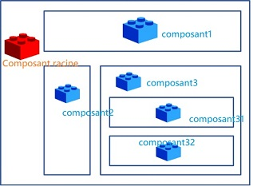
Notes:
les components sont les composants de base d'une application Angular.
Une application Angular peut être vue comme une arborescence de components avec AppComponent comme component racine.
On pourrait imaginer une application simple qui ressemblerait à ça

Slide 27
CLI d’Angular
➔Pour créer ne nouvelle application Angular :
youssefmekouar$ ng new
Pour exécuter le serveur de développement :
youssefmekouar$ ng serve
➔ Pour créer un nouveau component :
youssefmekouar$ ng generate component nom-du-component
Pour créer un nouveau service :
youssefmekouar$ ng generate service nom-du-service
Pour créer une nouvelle class :
youssefmekouar$ ng generate class nom-de-la-class
- Pour plus de d’information sur la ligne de commande ng generate :
https://angular.io/cli/generate#module
Notes:
Le CLI (Command Line Interface, ou interface en ligne de commande) d'Angular est un outil indispensable pour créer, gérer et déployer les applications Angular.

Slide 28
1

Slide 29
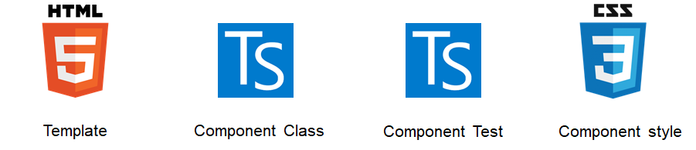
COMPONENT
Notes:
Le développement Angular passe par trois langages principaux :
le HTML pour structurer – toutes vos connaissances avec ce langage vous seront utiles, et Angular viendra vous ajouter quelques nouveautés ;
le SCSS pour les styles – le SCSS est une surcouche du CSS qui y apporte des fonctionnalités supplémentaires, mais qui permet également d'écrire du CSS pur si on le souhaite ;
le TypeScript pour tout ce qui est dynamique, comportement et données – un peu comme le JavaScript sur un site sans framework.

Slide 30
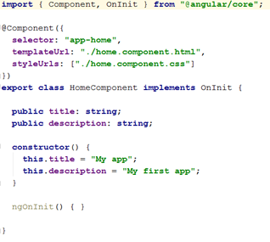
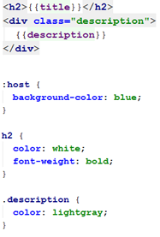
COMPONENT
Notes:
Introduction
L’objectif de ce projet est de vous familiariser avec les technologies modernes de développement d’un site web tout en ayant une démarche agile en développant une webapp en Angular.

Slide 31


